Slide 1
DELI RASTLIN

Slide 2
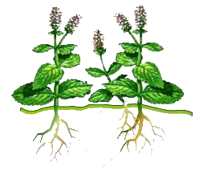
Vse cvetlice s cvetovi imajo:
korenino, steblo, liste in semena.
CVET
STEBLO
PLOD
LIST
KORENINA

Slide 3
CVET – na vrhu stebla
PLOD – iz cveta nastane plod. V plodu so semena. Iz semen se razvije nova rastlina.
KORENINA – rastlina pritrjena v zemljo. S koreninami črpa vodo in v njej raztopljene snovi iz tal. Voda gre iz korenin po steblu v liste.
STEBLO – drži rastlino pokonci.
LIST – V listih rastlina izdeluje hrano. Ta iz njih potuje po rastlini.

Slide 4
